Slide 1
Teknologiske problemstillinger
Kommunikation mellem selvkørende biler
Sikkerhedskritisk software

Slide 2
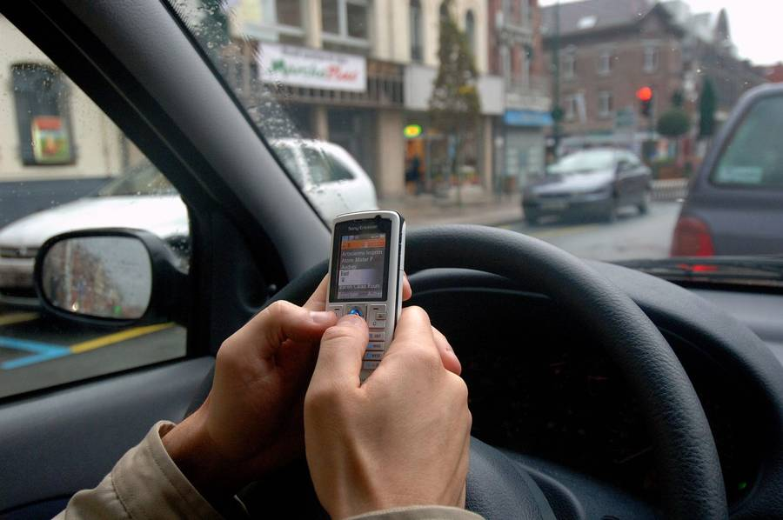
Kommunikation mellem selvkørende biler

Slide 3
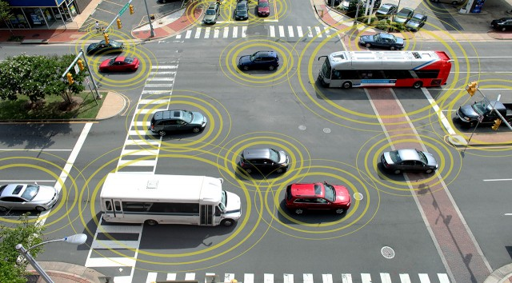
Kommunikation mellem selvkørende biler

Slide 4

Sikkerhedskritisk software

Slide 5
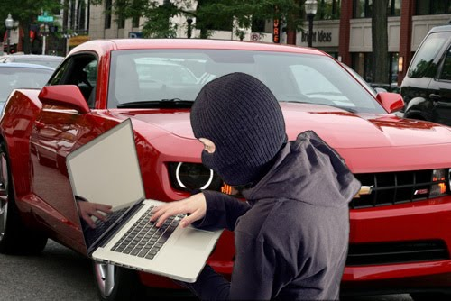
Sikkerhedskritisk software

